Slide 1
Аналітика даних
Лекція 13. Зменшення розмірності. Метод головних компонент (PCA)
Модуль 6 · Розширені методи аналітики даних
Notes:
Ця лекція відкриває Змістовий модуль 6 «Розширені методи аналітики даних». Реальні дані багатовимірні — сотні полів у транзакції, тисячі пікселів у зображенні, — і зі зростанням числа ознак простір поводиться дедалі гірше для аналізу. Мета — навчитися зменшувати розмірність, зберігаючи якомога більше корисної інформації; центральний метод — метод головних компонент (PCA). Тривалість — 1.5 год.

Slide 2
План лекції
• Прокляття розмірності: чому багатовимірні дані складні
• Відбір ознак vs виділення ознак
• Коваріаційна матриця: дисперсії та коваріації
• Власні вектори, власні значення, головні компоненти
• Алгоритм PCA і частка поясненої дисперсії
• Вибір числа компонент; стандартизація та обмеження
Notes:
Дорожня карта лекції. Спершу — навіщо зменшувати розмірність (прокляття розмірності) і два принципові шляхи це робити. Далі — математичний фундамент PCA (коваріаційна матриця, власні вектори), сам алгоритм і оцінка якості стиснення, і нарешті вибір числа компонент та обмеження методу.

Slide 3
Частина 1
Прокляття розмірності та шляхи зменшення
Notes:
Спершу зрозуміймо, чому висока розмірність — це проблема, і які є два способи її подолати.

Slide 4
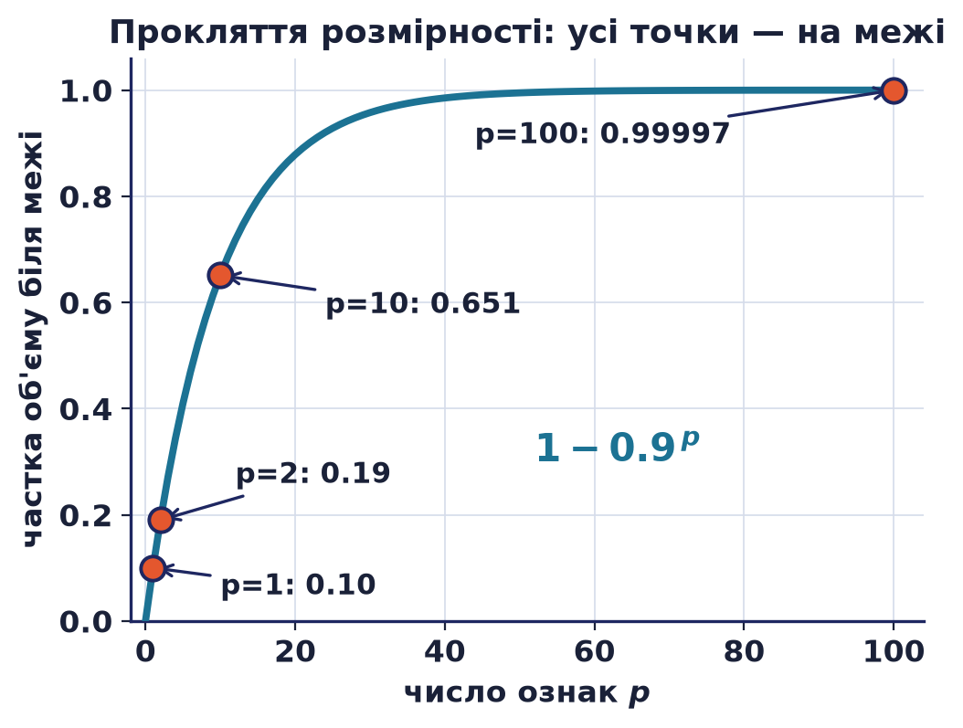
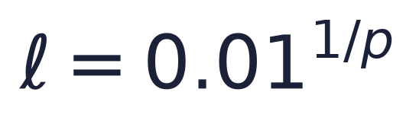
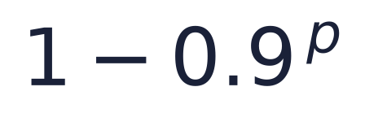
Прокляття розмірності
Notes:
Прокляття розмірності — сукупність ефектів, через які зі зростанням числа ознак p дані стають розрідженими. Щоб окіл охопив лише 1% точок при p=100, його ребро має бути 0.955 довжини кожної осі — він уже не «локальний». Частка об'єму біля межі 1−0.9^p при p=100 дорівнює 0.99997: практично всі точки притиснуті до «стінок» куба, а внутрішність порожня. Як наслідок, відстані концентруються, і методи kNN (Лекція 6) та k-середніх (Лекція 9) у сирому багатовимірному просторі працюють погано.

Slide 5
Відбір ознак vs виділення ознак
Відбір ознак — лишає підмножину наявних ознак; первісний зміст, висока інтерпретованість
Виділення ознак — будує нові ознаки як комбінації старих; стискає, зберігаючи дисперсію
Notes:
Зменшити розмірність можна двома принципово різними шляхами. Відбір ознак вибирає підмножину наявних ознак і відкидає решту — ті, що лишились, зберігають первісний зміст, тож інтерпретованість висока. Виділення ознак будує нові ознаки як комбінації вихідних — інтерпретованість нижча, зате стиснення зберігає більшу частину дисперсії. PCA належить саме до виділення ознак: головні компоненти — це лінійні комбінації вихідних ознак.

Slide 6
Частина 2
Коваріаційна матриця
Notes:
PCA цілком побудований на понятті розкиду даних. Нагадаємо дисперсію та коваріацію й зберемо їх у матрицю.

Slide 7
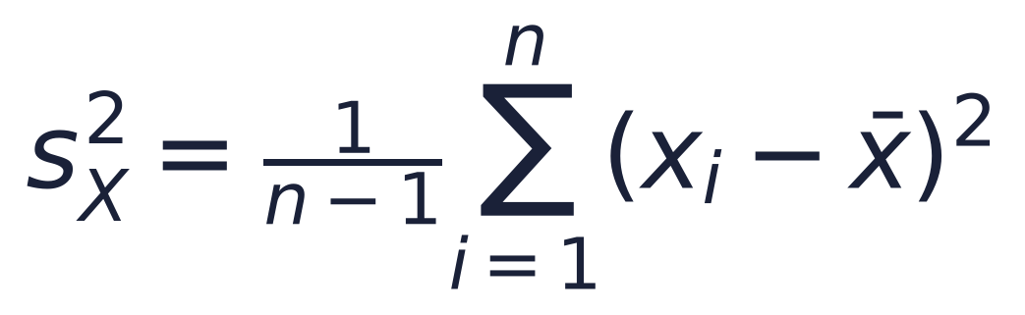
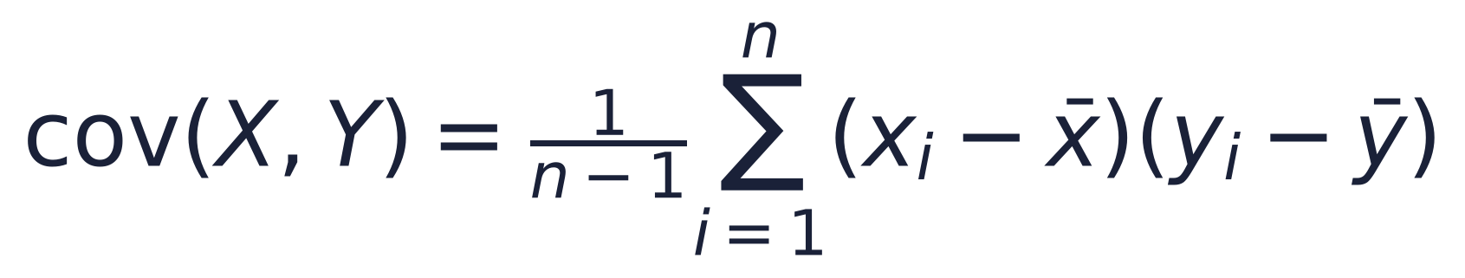
Дисперсія та коваріація
Notes:
Вибіркова дисперсія вимірює розкид однієї ознаки навколо її середнього. Коваріація описує спільну зміну двох ознак: її знак показує напрямок зв'язку — додатна означає, що ознаки зростають разом, від'ємна — одна зростає, коли інша спадає, близька до нуля — лінійного зв'язку немає. Зауважте, що cov(X,X) — це просто дисперсія X. Ми користуємось дільником n−1 (вибіркова коваріація).

Slide 8
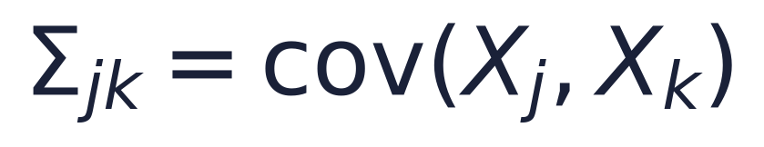
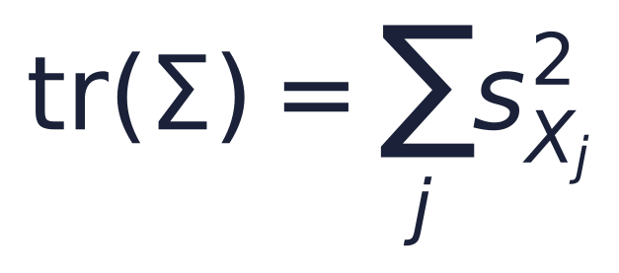
Коваріаційна матриця
Notes:
Коли ознак p, усі попарні коваріації зручно зібрати в матрицю Σ розміру p×p: на головній діагоналі стоять дисперсії ознак, поза нею — коваріації. Три властивості, важливі для PCA: Σ симетрична; невід'ємно визначена (усі власні значення ≥ 0); слід Σ дорівнює загальній дисперсії даних. Для наскрізного прикладу лекції (п'ять точок з двома ознаками) виходить Σ = (2, 2; 2, 5), а слід дорівнює 7 — це сумарний розкид, який PCA далі перерозподілить між компонентами.

Slide 9
Частина 3
Власні вектори й головні компоненти
Notes:
Тепер головна ідея PCA: напрямок максимального розкиду — це власний вектор коваріаційної матриці з найбільшим власним значенням.

Slide 10
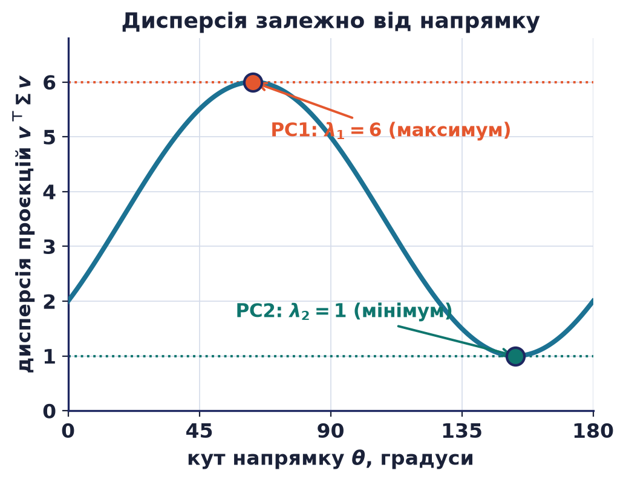
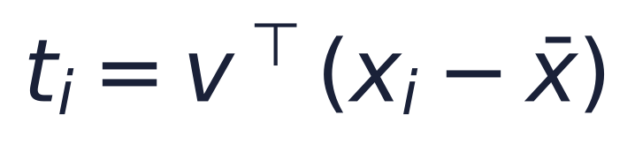

Дисперсія вздовж напрямку
Notes:
Спроєктуймо центровані дані на одиничний напрямок v: координата i-го об'єкта стає t_i = vᵀ(x_i−x̄). Можна показати, що дисперсія цих проєкцій дорівнює vᵀΣv. Серед усіх одиничних напрямків її максимізує власний вектор Σ з найбільшим власним значенням, і сама максимальна дисперсія дорівнює цьому λ. Ось чому напрямок найбільшого розкиду шукають саме серед власних векторів коваріаційної матриці.

Slide 11
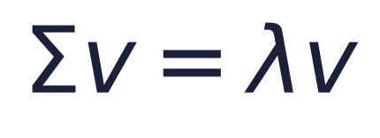
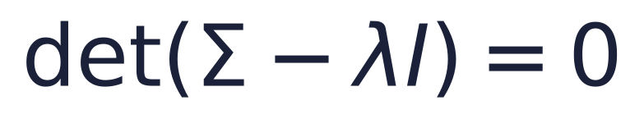
Власні вектори та власні значення
Notes:
Ненульовий вектор v — власний вектор Σ, якщо Σv=λv: матриця лише розтягує його у λ разів, не повертаючи. Для матриці 2×2 власні значення знаходять із характеристичного рівняння det(Σ−λI)=0. Для нашого прикладу воно дає λ²−7λ+6=0, звідки λ1=6 і λ2=1 (сума 6+1=7 = слід Σ — це зручний контроль). Більше власне значення відповідає напрямку більшого розкиду.

Slide 12
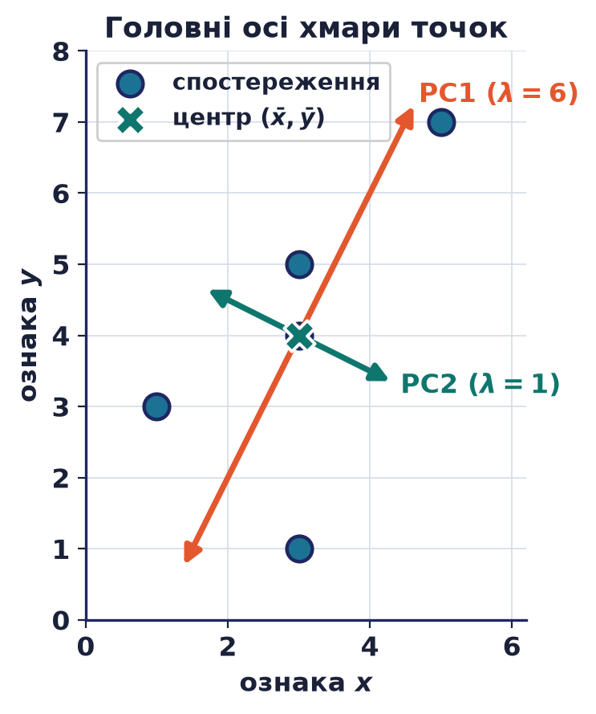
Головні компоненти
PC1 — напрямок максимального розкиду; осі ортогональні, довжина ∝ √λ
Notes:
Головні компоненти — власні вектори Σ, впорядковані за спаданням власних значень; дисперсія вздовж i-ї компоненти дорівнює λ_i. Перша компонента вказує в напрямку (1, 2) — це вісь найбільшого розкиду хмари; друга їй ортогональна. Оскільки Σ симетрична, її власні вектори ортогональні, тож головні компоненти утворюють нову систему координат, у якій ознаки вже не корельовані. Довжина осей на рисунку пропорційна кореню з власного значення.

Slide 13
Частина 4
Алгоритм PCA
Notes:
Зберемо всі кроки разом і навчимося оцінювати якість стиснення.

Slide 14
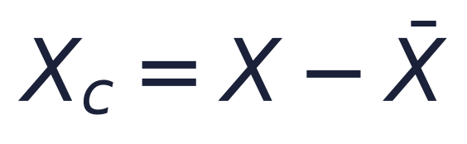
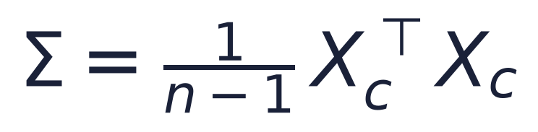
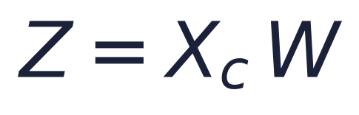
Кроки PCA
Notes:
Алгоритм у трьох формулах. Центрування: від кожної ознаки відняти її середнє (за потреби ще стандартизація — поділ на СКВ). Коваріаційна матриця Σ = 1/(n−1)·X_cᵀX_c розміру p×p; для неї розв'язують Σv=λv, впорядковують пари за спаданням λ і беруть перші k власних векторів у матрицю W (p×k). Останній крок — проєкція Z = X_c·W дає нові координати об'єктів у системі головних компонент.

Slide 15
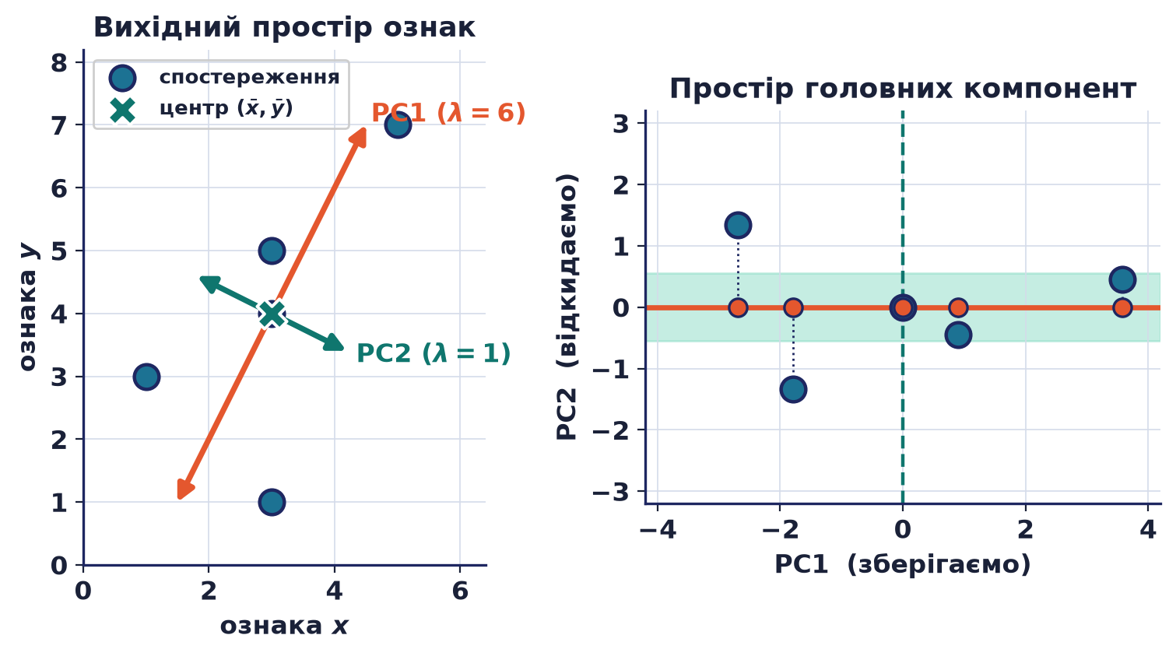
Зменшення розмірності
Центрування → коваріаційна матриця → власні вектори → проєкція
Notes:
Візуально PCA повертає осі так, щоб хмара точок вирівнялася вздовж першої компоненти. Проєкція на PC1 зберігає найбільший розкид, а маловаріативний напрямок PC2 відкидають — так двовимірні дані стають одновимірними майже без втрати інформації. Матриця W задає, як нова ознака збирається зі старих. Це і є перехід від вихідного простору ознак до простору головних компонент.

Slide 16
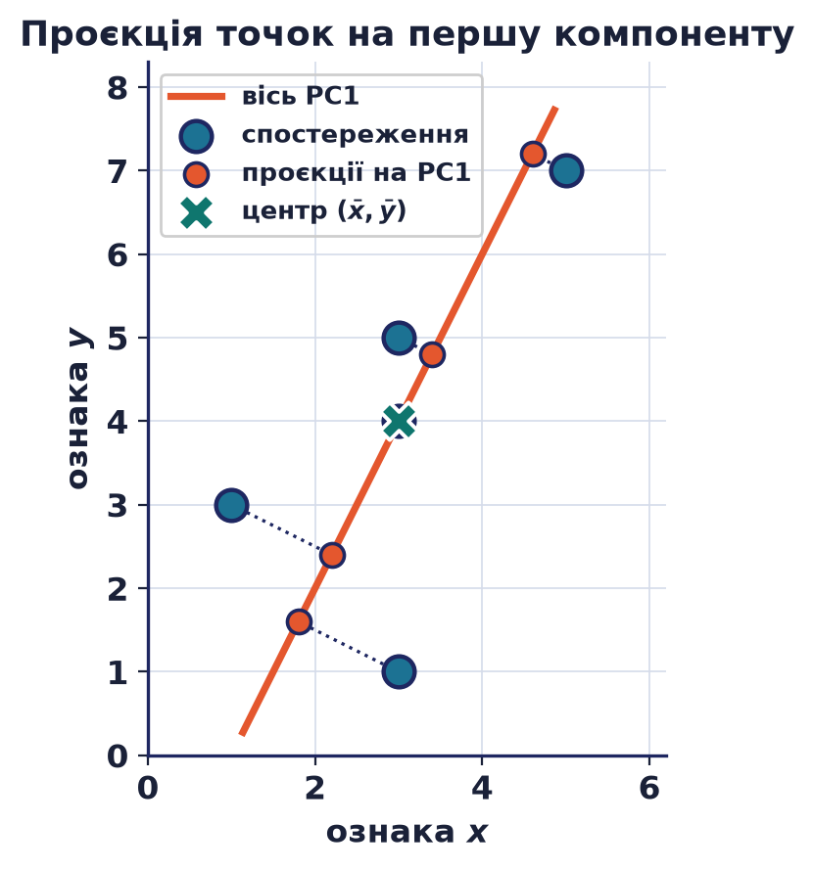
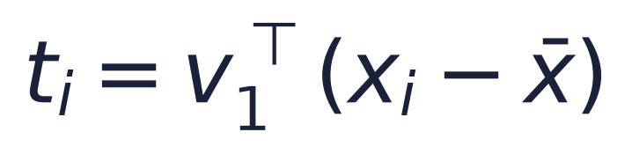
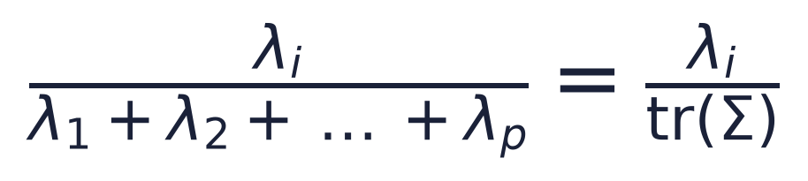
Проєкція та пояснена дисперсія
Notes:
Зведемо наш набір до однієї компоненти: проєкція t_i = v1ᵀ(x_i−x̄). Дисперсія цих проєкцій виходить рівно 6 — це λ1, як і має бути. Якість стиснення оцінюють часткою поясненої дисперсії λ_i/tr(Σ): для першої компоненти це 6/7 ≈ 0.857. Отже, замінивши дві ознаки однією головною компонентою, ми зберегли 85.7% загального розкиду і відкинули лише 14.3%.

Slide 17
Частина 5
Вибір числа компонент і обмеження
Notes:
Скільки компонент лишити — і про що PCA не знає.

Slide 18
Скільки компонент лишити?
Поріг дисперсії — найменше k з накопиченою поясненою дисперсією понад 0.90–0.95
Scree-графік «лікоть» — точка, після якої власні значення різко вирівнюються
Правило Кайзера — для кореляційної матриці лишити компоненти з λ > 1
Notes:
Вибір числа компонент — компроміс між стисненням і збереженою інформацією. Поріг накопиченої дисперсії: беруть найменше k, за якого накопичена частка перевищує заданий поріг (типово 0.90 або 0.95). Scree-графік: шукають «лікоть» — точку, після якої власні значення різко вирівнюються, бо подальші компоненти додають мало. Правило Кайзера (для PCA на кореляційній матриці) лишає компоненти з λ>1 — така компонента пояснює більше, ніж одна вихідна стандартизована ознака.

Slide 19
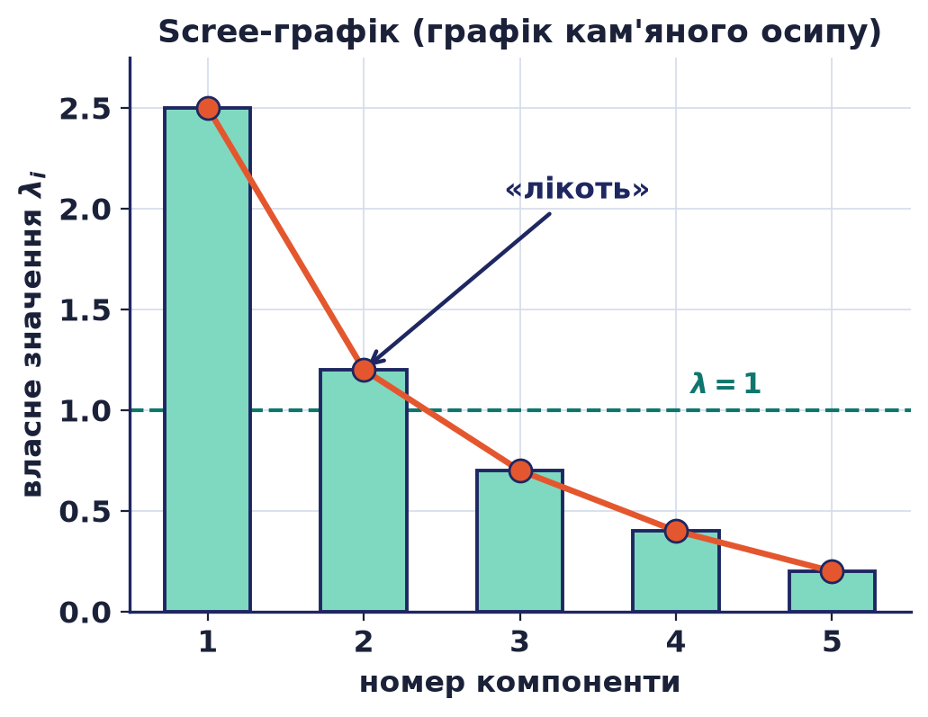
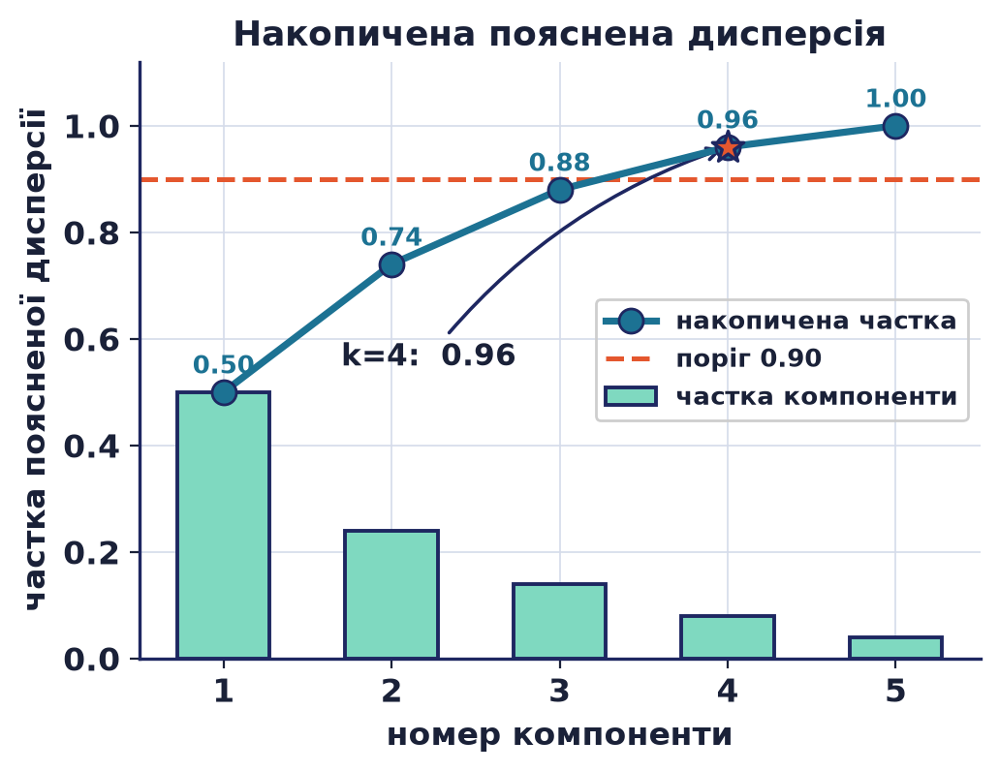
Scree-графік і накопичена дисперсія
Scree: «лікоть» на 2–3 компоненті
Накопичено: 4 компоненти дають 0.96 (поріг 0.90)
Notes:
Для прикладу з п'ятьма стандартизованими ознаками власні значення дорівнюють 2.5, 1.2, 0.7, 0.4, 0.2 (сума = 5). На scree-графіку «лікоть» припадає на 2–3 компоненту — далі значення вирівнюються. За накопиченою дисперсією поріг 0.95 вимагає k=4, поріг 0.88 — k=3, а правило Кайзера (λ>1) лишає k=2. Три критерії дають різні відповіді, тож остаточний вибір залежить від того, скільки інформації ви готові зберегти.

Slide 20
Стандартизація та обмеження PCA
Стандартизація — при різних масштабах ознак — інакше домінує ознака з більшими числами
Лінійність — вловлює лише лінійні напрямки, не «скручені» многовиди
Дисперсія ≠ корисність — некерований: напрямок максимального розкиду може не розділяти класи
Інтерпретованість — головна компонента — «суміш» усіх ознак
Notes:
Якщо ознаки в різних масштабах (роки й гривні, метри й кілограми), дисперсія «великої» ознаки штучно домінує і перша компонента просто вкаже на неї — тому дані спершу стандартизують (це рівносильно PCA на кореляційній матриці). Обмеження методу: PCA шукає лише лінійні напрямки й не вловлює нелінійної структури — для неї є ядровий PCA, t-SNE, UMAP (поза межами курсу). Він некерований: максимізує дисперсію, не бачачи міток класів, тож напрямок найбільшого розкиду може бути неінформативним для класифікації. Нарешті, головна компонента — суміш усіх ознак, її не завжди легко пояснити змістовно.

Slide 21
Підсумок
• Прокляття розмірності: точки розріджуються й тиснуться до межі — розмірність зменшують
• PCA — виділення ознак: нові ознаки як лінійні комбінації старих
• Коваріаційна матриця Σ: симетрична, слід = загальна дисперсія
• Головні компоненти — власні вектори Σ; дисперсія вздовж i-ї = λ_i
• Алгоритм: центрування → Σ → власні вектори → проєкція на k компонент
• Якість — λ_i/Σλ_j; k обирають за порогом, «ліктем» чи правилом Кайзера
Notes:
Ключове на винос: висока розмірність псує методи на основі відстаней, тож розмірність зменшують. PCA — це виділення ознак: коваріаційна матриця → власні вектори (головні компоненти) → проєкція на перші k. Якість стиснення — частка поясненої дисперсії λ_i/Σλ_j. Пам'ятайте про стандартизацію несумірних ознак і про те, що PCA лінійний та некерований.

